Slide 1

2024
네트워크

Slide 2
목차
01
네트워크 개념 이해
02
OSI 7계층
03
TCP/IP 4계층

Slide 3
네트워크
01

Slide 4
네트워크
네트워크
송신자의 메시지를 수신자에게 전달하는 과정
프로토콜
송신자와 수신자가 통신을 하기 위한 통신규약

Slide 5
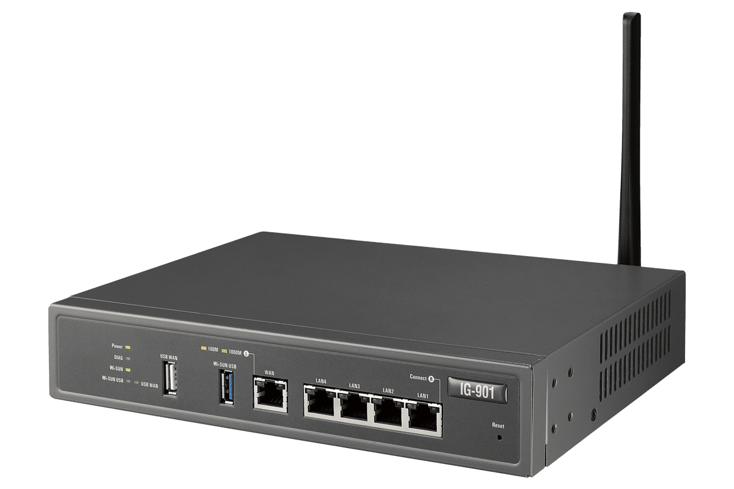
네트워크
Gateway
다른 송신자와 수신자 간에 프로토콜을 맞추어주는 역할을 하는 장비 ex)공유기

Slide 6
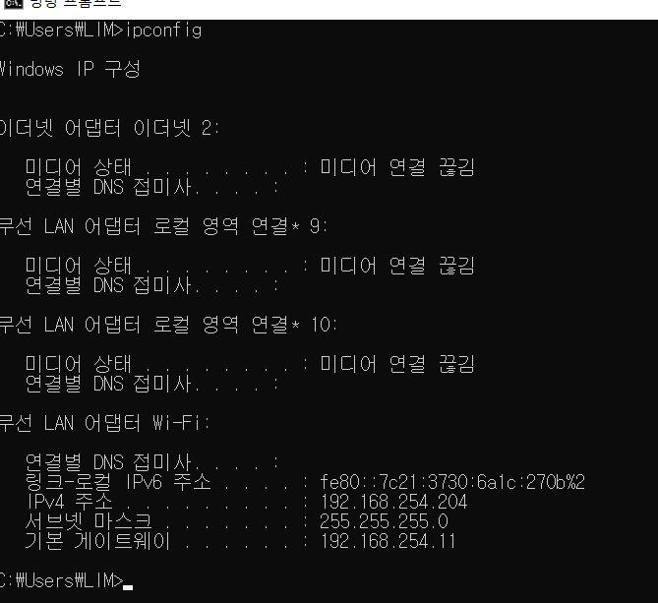
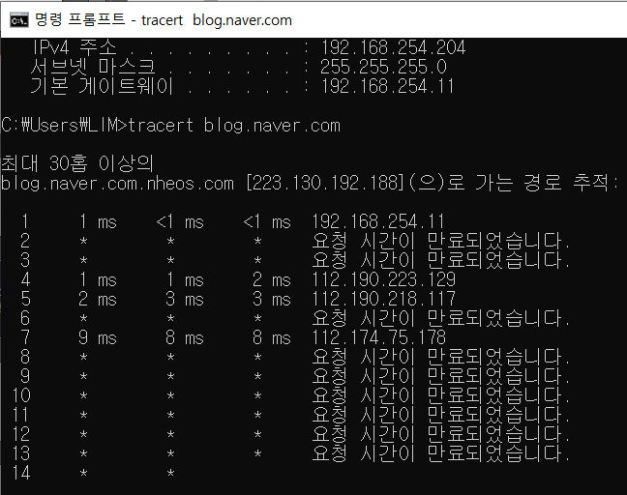
Gateway
Icmp?
네트워크 장치에서 네트워크 통신 문제를 진단하는 데 사용하는 네트워크 계층 프로토콜
요청 시간 만료-네트워크 장비나 라우터에서 ICMP 패킷을 막아둔 경우

Slide 7
네트워크 종류
구분 | 설명 | 특성
PAN | 3m 이내의 지역 간 통신 방법 | 거리가 짧아 유선보다 무선 WPAN이 많이 활용됨
LAN | 근거리 영역 통신망(Km) | WAN보다 빠름
WAN | 광대역 네트워크망 | LAN에 비해 에러율 높고 전송 지연이 큼
MAN | LAN과 WAN의 중간(음성,영상 등 지원) | 최대 75km지원 동축 케이블, 광케이블 사용하여 전송

Slide 8
OSI 7계층
02

Slide 9
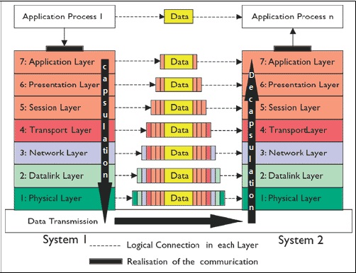
OSI 7계층(Open System Interconnection)
OSI 7계층
개방형 시스템 네트워크의 효율적인 이용을 위하여 모든 데이터 통신 기준으로 계층을 분할하고 각 계층간의 필요한 프로토콜을 규정한 것
정보가 전달되는 Framework를 제공하며, 네트워크 형태에 차이가 발생하더라도 데이터 통신을 지원하는 것이 목표이다

Slide 10
OSI 7계층
계층 | 내용 | 프로토콜
7. application | 사용자 소프트웨어를 네트워크에 접근 가능하도록 함 | FTP, HTTP
6. Presentation | 텍스트 및 그래픽 정보를 컴퓨터가 이해할 수 있는 16진수 데이터로 변환 | ASCII
5. Session | 세션 연결 및 동기화 수행( 통신 방식 결정) | 반이중, 전이중, 완전이중 결정
4. Transport | 가상 연결, 에러 및 data 흐름 제어 | TCP
3. Network | 데이터 흐름 조절, 경로 선택, 라우팅 수행 | IP
2. Data Link | 물리주소 결정, 에러 제어, 흐름 제어, 데이터 전송 | PPTP
Physical | 동기화 기능 수행 | 동축케이블

Slide 11
03
TCP/IP 4계층

Slide 12
TCP/IP 4계층
TCP/IP 4계층 | 설명
Application | 네트워크를 실제로 사용하는 응용 프로그램으로 구성
Transport | 도착하고자 하는 시스템까지 데이터를 전송
Internet | Datagram을 정의하고 라우팅하는 일을 담당
Network access | 케이블, 송수신기, LAN접속과 같은 물리적 연결 구성을 정의
Application, presentation, session
transport
network
Data link, physical

Slide 13
Application 계층
Application 계층
일반 사용자들이 사용하는 프로그램이 있는 계층
- 통신하는 상대편 컴퓨터의 응용 계층과 연결을 하고 기본적인 사항 및 에러 제어 일관성 제어를 맞춘다
- 파일을 어떻게 보낼지, 전자우편을 어떻게 보낼지 등등을 다룬다
응용프로그램 – FTP 서비스(파일 업/다운로드), DNS 서비스(주소 반환)

Slide 14
애플리케이션 관련 서비스.
서비스 | 설명
FTP(File Transfer Protocol) | 파일 업/다운로드 수행, 파일 전송하는 프로토콜
DNS(Domain Name System) | DNS Query를 사용해서 DNS Server에 URL을 전송하고 해당 URL에 매핑되는 IP 주소 제공
HTTP(Hyper Text Transfer Protocol) | 웹 브라우저와 웹 서버 사이에 웹 페이지의 request 및 response를 수행
Telnet | 특정 지역의 사용자가 지역적으로 다른 곳에 위치한 컴퓨터를 온라인으로 연결하여 사용
SMTP(Simple Mail Transfer Protocol) | 암호화 및 인증 기능없이 사용자에게 E-Mail을 전송하는 프로토콜
SNMP(Simple Network Management Protocol) | 네트워크에 대한 트래픽과 같은 네트워크 상태를 모니터링하고 정보를 전달

Slide 15
HTTP
TCP의 연결을 지속적으로 유지하고 있는것이 아니라 요청이 있을 때 연결하고 메시지를 처리한 후에 연결을 종료하는 방식이다.
-연결을 수행할 때마다 3-Way Handshaking 기법사용
-HTML 페이지를 수신받고 완전히 연결을 종료시킴
-필요시 다시 연결하고 페이지를 수신 받음
Version 1.0
http
-연결을 종료하지 않고 유지되는 Keep Alive Connection을 지원
- 연속된 연결 요청이 있을 경우 HTML 페이지를 수신받고 연결을 종료하지 않은 상태에서 이미지 등을 요청하는 형태의 서비스
Version 1.1
3-way handshaking: 웹 브라우저가 웹 서버에 SYN 메시지를 보내면 웹 서버는 웹브라우저에게 SYN, ACK로 응답 후 웹 서버에 ACK를 전송해서 연결 확립

Slide 16
SYN/ACK
SYN
SYN은 '동시에 발생하다의 약자로, 다른 컴퓨터로 전송 된 TCP 패킷으로 연결이 이루어 지도록 요청합니다
ACK
ACK은 '승인'의 약자로, 다른 컴퓨터 나 네트워크 장치가 다른 컴퓨터에 SYN / ACK 또는 다른 요청을 보낸 것을 확인한 응답을 나타냅니다.

Slide 17
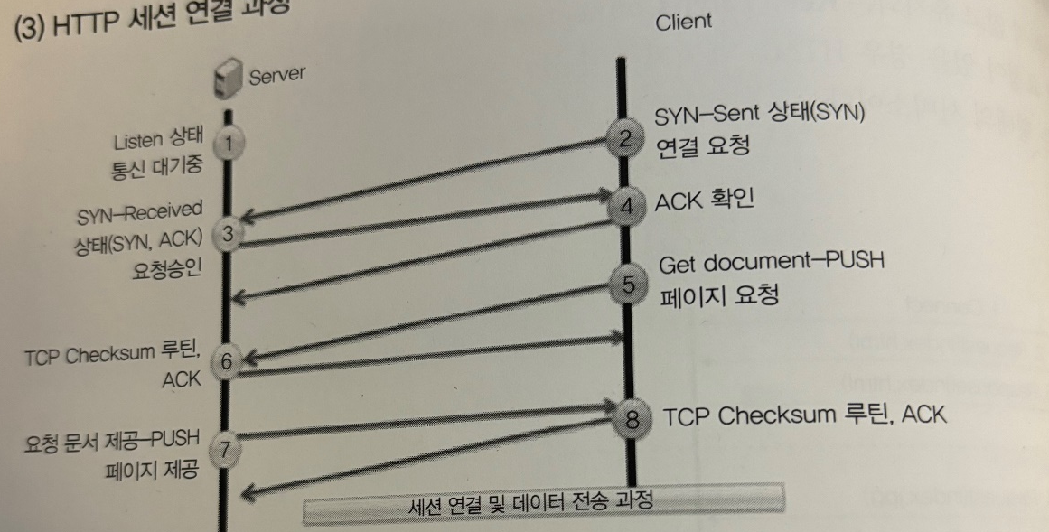
http 세션 연결 과정.

Slide 18
쿠키와 세션 방식
쿠키
웹 브라우저에서 정보를 저장할 수 있는 작은 공간
세션
클라이언트와 웹 서버 사이의 네트워크 연결이 지속적으로 유지되는 상태 및 기술

Slide 19
쿠키/세션을 이용한 해킹 기법??
TCP에선 Connection이 아닌 connection oriented(연결지향) 방식 사용
쿠키해킹
쿠키에 담긴 정보를 변환하여 서버에 보내는 방식
세션해킹
두 컴퓨터 간의 연결에서의 로그인 상태 값을 가로채는 것
세션 정보
웹 서버와 브라우저가 서로 약속한 문자열

Slide 20
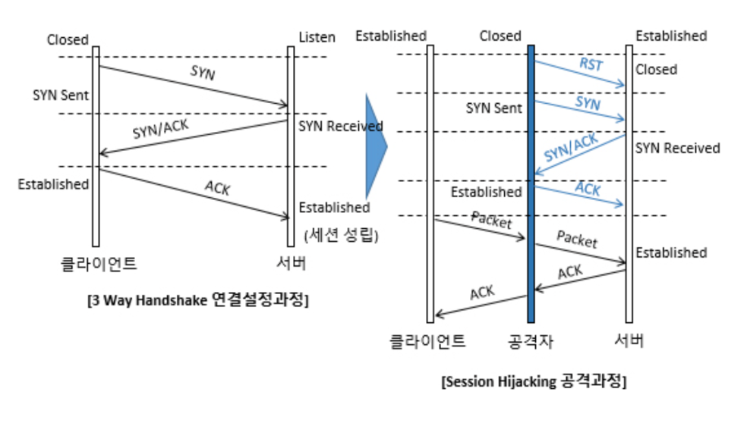
쿠키/세션을 이용한 해킹 기법??
RST: 비정상적인 세션 연결 끊기

Slide 21
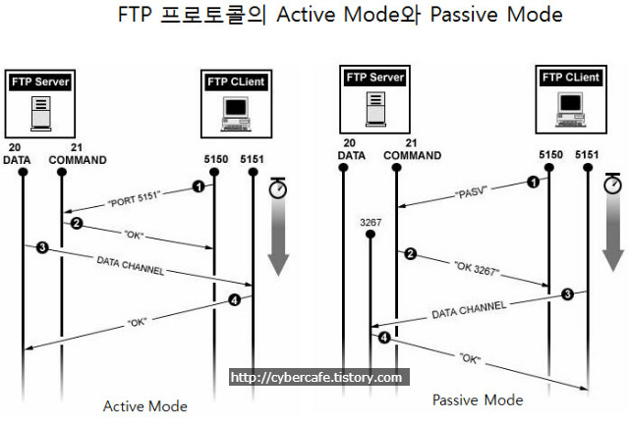
FTP
파일 전송을 위한 프로토콜
컴퓨터에 등록된 사용자만 파일 전송이 가능하며 그 외에는 익명으로 사용된다
Ftpusers에 등록된 사용자는 FTP 접근이 제한된다
제어 접속 포트와 데이터 접속 포트가 분리되어있다

Slide 22
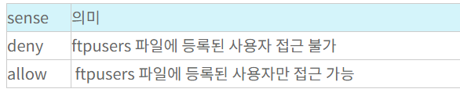
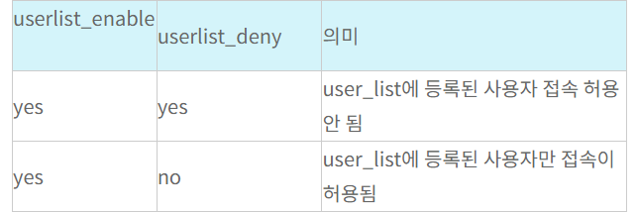
FTP
ftpusers
/etc/pam.d/vsftpd
사용자 제한 설정
user_list
/etc/vsftpd/vsftpd.conf

Slide 23
FTP 전송 모드
Random port

Slide 24
전송계층
전송 계층
연결 지향 서비스의 역할을 하는 서비스 계층
TCP 프로토콜
신뢰성 전송
전송 계층
UDP 프로토콜
비신뢰성 전송

Slide 25
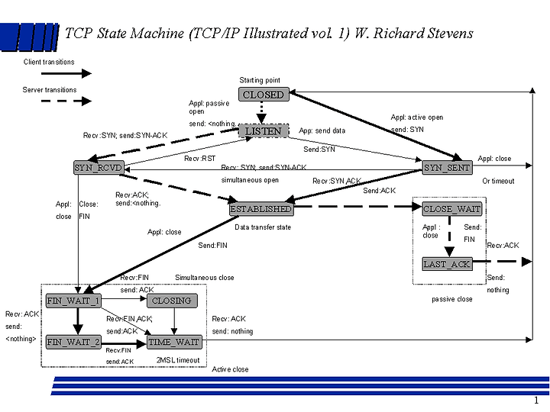
TCP 프로토콜
TCP
클라이언트와 서버 간의 연결지향, 신뢰성 있는 데이터 전송, 에러제어, 흐름 제어 등의 기능 수행
TCP 상태전이도

Slide 26
TCP 프로토콜
만약 SYN+ACK를 보냈는데 ACK가 돌아오지 않는다면??
에러제어 기법 | 설명
FEC (Forward Error Correction) | -송신 측이 특정한 정보 비트를 함께 전송하여 수신측에서 이 정보 비트로 에러 발생 시 수정하는 방식이다. -데이터 전송 과정에서 발생한 오류를 재전송 요구없이 수정 Ex) 해밍 코드, 상승 코드 방식
BEC (Backward Error Correction) | -수신 측이 에러 검출 후 송신측에게 에러가 발생한 데이터 블록을 다시 전송 요청하는 방식 -패리티 검사, CRC등 Checksum을 이용하여 오류 검출 후 오류 제어는 ARQ가 처리 Ex) Stop-and-Wait, Go-Back-N등이 있음

Slide 27
BEC 기법 특징
기법 | Stop-and-Wait | Go-Back-N | Selective Repeat
재전송 요청 방법 | 에러 발생 시 즉시 재전송 | 오류 발생 이후의 모든 프레임을 재요청하거나 타임아웃으로 자동 재송신 됨 | 오류 발생에 대해서만 재요청 또는 타임아웃으로 인한 자동 재송신
수신 방법 | 순차적으로 수신 | 프레임의 송신 순서와 수신 순서가 동일해야 수신 | 순서와 상관없이 윈도우 크기만큼의 범위 내에서 자유롭게 수신
장단점 | -가장 단순한 구현 -신뢰성 있는 전송 -대기시간 존재로 전송 효율 저하 | -간단한 구현 -적은 수신측 버퍼 사용량 | -구현이 복잡 -버퍼 사용량이 많음 -보다 적은 재전송

Slide 28
UDP 프로토콜
UDP
비연결성, 비신뢰성의 특성으로 패킷을 빠르게 전송할수있다
특징 | 설명
비신뢰성 | 패킷을 목적지에 성공적으로 전달한다는 보장 없음
비접속형 | 전달되는 패킷에 대한 상태정보를 유지하지 않음
간단한 header구조 | TCP에 비해 구조가 간단하여 처리가 단순함
빠른 전송 | TCP에 비해 전송속도가 빠름

Slide 29

UDP 프로토콜
그렇다면 이걸 누가 쓰느냐!?
음성 인터넷 프로토콜

